Slide 1

DRONE – Projet M2SE
BASE + PARTIE VOL

Slide 2
2^{éme} COMPTE RENDU (20/09/13)
Discussion sur les types de structure
Discussion sur la communication Drone/Base
Discussion sur la Base
Faits Marquants :
Pas de « Full tactil »
BUILDROOT
…

Slide 3

PARTICIPANTS
OUKRAT Rémi
KABALANE Gregory
PRADEAU Martin
L’HUILLIER Guillaume
POUCH Pierre
EL HAMDOUNI Nabil
JUILLAT Sylvain
TEXIER Pierre-Jean
SAGONERO Cyril

Slide 4

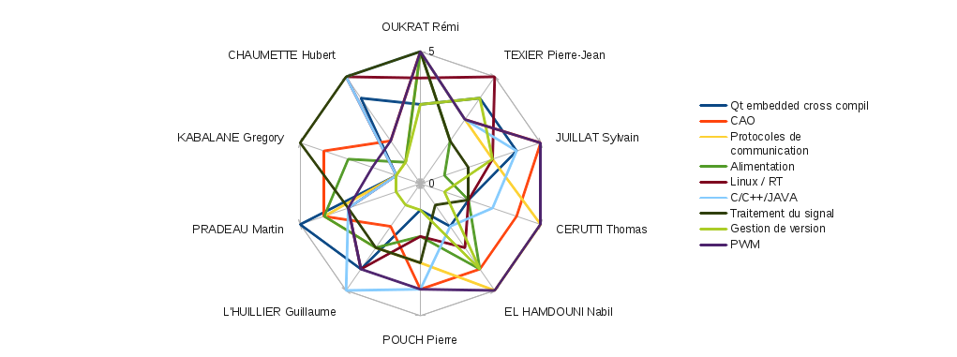
MATRICE DE COMPETENCE

Slide 5
SUIVI DE PROJET
https://github.com/texierp/PROJET_Drone

Slide 6
Cycle de vie « Logiciel »
Quoi ?
Spécifications
TV
Comment ?
Design
TU
Code

Slide 7
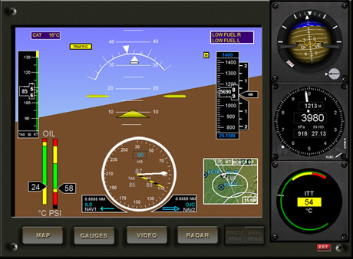
PARTIE « BASE »
IHM tactile
Configuration des informations pertinentes :
Niveau de charge batterie
PFD
…
Gestion de vol
Joystick (PS3 ?)
« Manche à balai »

Slide 8




ARCHITECTURE : ARM CORTEX A (8, 9 ,15)
CONSTRUCTION SYSTEME MINIMALISTE :
BUILDROOT → TEST RAPIDE
Du BOOTLOADER au ROOTFS
Qt embedded
QEMU?

Slide 9
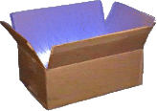
Taches - Base
Choix architecture
Cross-tool chain → Glibc → crosstool-ng ? Linaro ?
Bootloader (u-boot/barebox) → logo ESTEI au démarrage
Kernel
ajout des inputs = gamepad (6dof) / touchscreenLCD / FrameBuffer
Joystick interface et event interface
Du support NFS
Du serveur TFTP
Du wifi
Rootfs → (c)debootstrap = Debian --- Busybox
Inittab, fstab, interfaces, hostname, …
Cross-compilation de Qtembedded, dropbear et tslib

Slide 10
PARTIE « VOL »
ARCHITECTURE : ARM CORTEX (M,A)
Structure :
Conception ?
COTS ?
Communicationn :
Conception RF/HF ?
COTS ?

Slide 11
RESTE A FAIRE Semaine (39-40)
Diagramme de GANTT
Prise en main de Redmine + Git
Diagramme des cas d’utilisation IHM
Diagramme de séquence IHM
Analyse structurelle
Cahier des charges

Slide 12
Matrice hiérarchie PROJET

Slide 13
SYSTEME
BASE
DRONE
P-J
Nabil ?
C D P
Pierre
Hubert
DEV
Martin
Thomas
R T
Guillaume
Gregory
Rémi
Sylvain

Slide 14
DIVERS
Taux horaire : minimum (SMIC = 9,43 euros)
Economique
Horaire
Technique
Volume de vente
Cœur de cible → Utilisateur Lambda
Date de disponibilité
1h30 = 1 ligne de code

Slide 15
Volume de production :
1000 Pièces
Cout du drone

Slide 16
Condition de vol
Pas de temps de pluie
Pas de de vent
Conditions optimales de VOL
Charge utile
Altitude max = Distance champ libre → 150 m

Slide 17
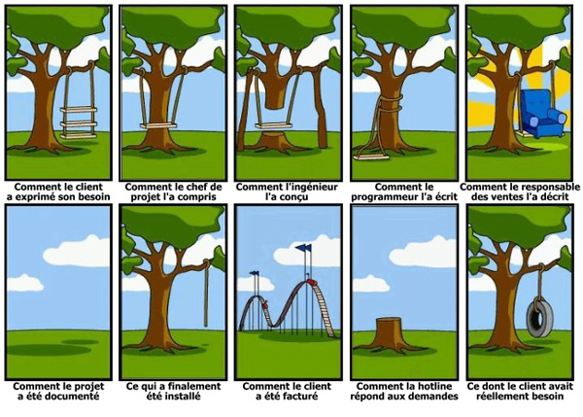

Slide 18
SPEC DRONE
FP : VOLER
FC1 : Enregistrer Vidéo
FC2 : Détecter obstacles
FC3 : Gérer GPS
FC4 : Gérer la stabilité
FC5 : Durée d’utilisation → 15min
FC6 : Sécurité

Slide 19
SPEC BASE
FP : Contrôler le déplacement du Drone
FC1 : Afficher les informations du vol/drone
FC2 : Présenter un encombrement dans une valise
FC3 : Durée d’utilisation → 1H

Slide 20
SPEC BASE SUITE
AUTONOMIE {4 fois celle du Drone}
Encombrement

Slide 21
IHM graphique
TOUCHSCREEN / Configurable
Réception Informations Drone
Altitude
Position GPS
Horizon Artificiel
Retour Vidéo
Niveau de charge Batterie
Signal RF

Slide 22
Commandes de vol
Joysctick
Troll
Gestion axe caméra (Vol immersif)
Axe vertical

Slide 23
FONCTIONNEL 1er niveau

Slide 24
FONCTIONNEL 2nd degré

Slide 25
« WBS : Work Breakdown Structure »

Slide 26
« OBS : Organization Breakdown Structure »

Slide 27
« GANTT »
Via redmine

Slide 28
« PERT »
Via GANTT

Slide 29
Cortex A8
Cortex A9
BeagleBone
Pandaboard ES
Gumstix
Odroid U2
IGEPV2
UDOO
Nitrogen 6x
Wandboard
iMX53 LOCO

Slide 30
CHOIX ?
iMX53 LOCO
U-boot dispo
Barebox dispo
Kernel mainline Dispo
Olimex A20 http://olimex.wordpress.com/2013/09/18/7795/
Rien de dispo en Mainline (sunxi) par contre peu cher avec un LCDTS

Slide 31
Olinuxino A20 = dev sous git
Kernel 3.4
Uboot → sunxi
Kernel → sunxi
sun7i_defconfig

Slide 32
« TRAITEMENT »
Flux vidéo

Slide 33
Drone
Secteur : Commercialiser une solution drone a de clients finaux
→ ergonomie avancée
Rôle = Améliorer l’usage du drone
DIY

